Slide 1
Etat initial

Slide 5
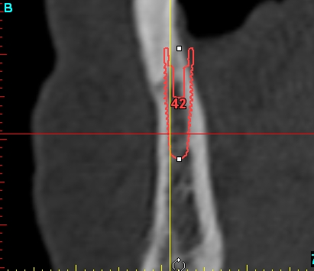
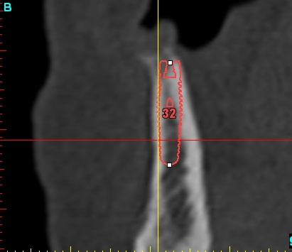
22/02/2008 42 / 32

Slide 7
22/04/2008 43/44
44
43
Crête mince

Slide 8
Expansion 33/35/36 (avec incision de décharge)
Crête mince corticale marquée
Os alvéolaire résorbé canal du V non corticalisé donc peu visible.
33
36
35

Slide 9
18/07/2008 : 33/35/36
Crête mince avec perte de hauteur
Incision sur la crête et décollement large (dans ce cas)

Slide 10
Tranchée primaire
Disque diamanté épais.:0.3 mm 1500 t/Mn
Scie circulaire diamètre: 0.7/1.0/1.25mm

Slide 11
Foret initial 0.75 / 0.95 mm
Spreader A (IDI) : 1,2 mm

Slide 12
Os cortical + : Fraise d’expansion et incision de décharge
Spreader A, B, C (Meissinger).

Slide 14
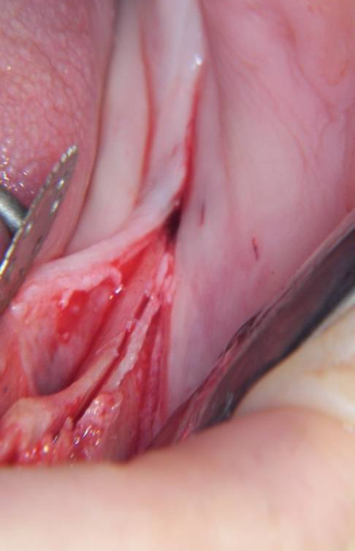

Slide 15
Implant 3,5

Slide 16
Vis de cicatrisation
en place

Slide 17
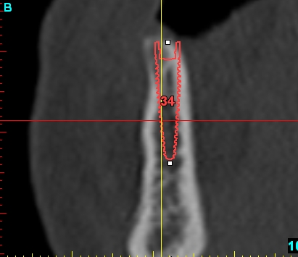
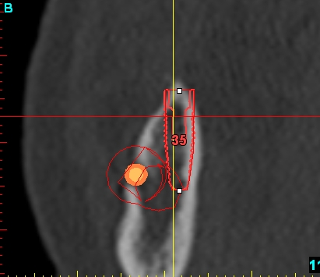

Slide 18
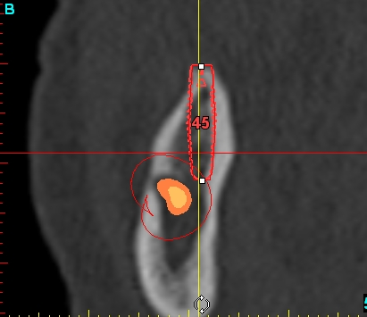
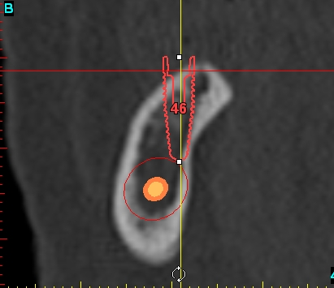
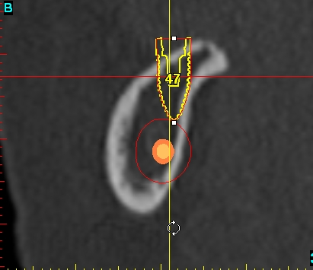

Slide 19
47

Slide 20
45

Slide 21
42

Slide 22
32

Slide 23
33

Slide 24
35

Slide 25
36

